Slide 2
妈妈给我织的小背心，
挺好看吧？

Slide 3
小背心真漂亮。
让我穿穿好吗？
嗯。

Slide 4
有点紧，
不过还挺好看吧？

Slide 5
小背心真漂亮。
让我穿穿好吗？
嗯。

Slide 6
有点紧，
不过还挺好看吧？

Slide 7
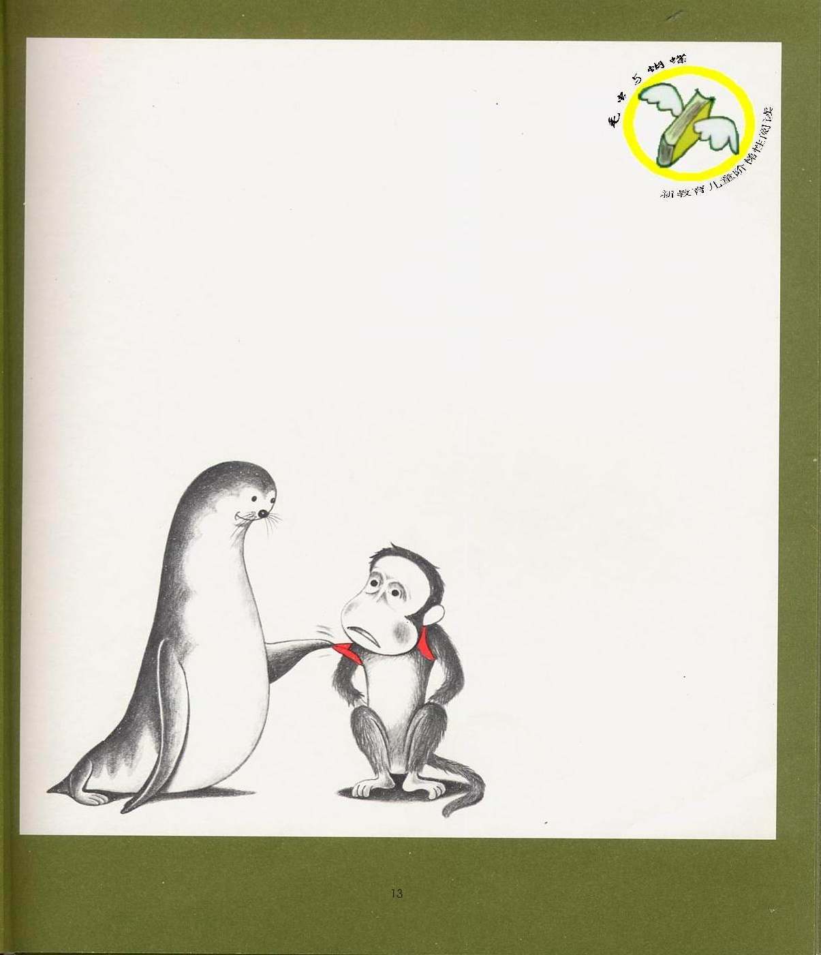
小背心真漂亮。
让我穿穿好吗？
嗯。

Slide 8
有点紧，
不过还挺好看吧？

Slide 9
小背心真漂亮。
让我穿穿好吗？
嗯。

Slide 10
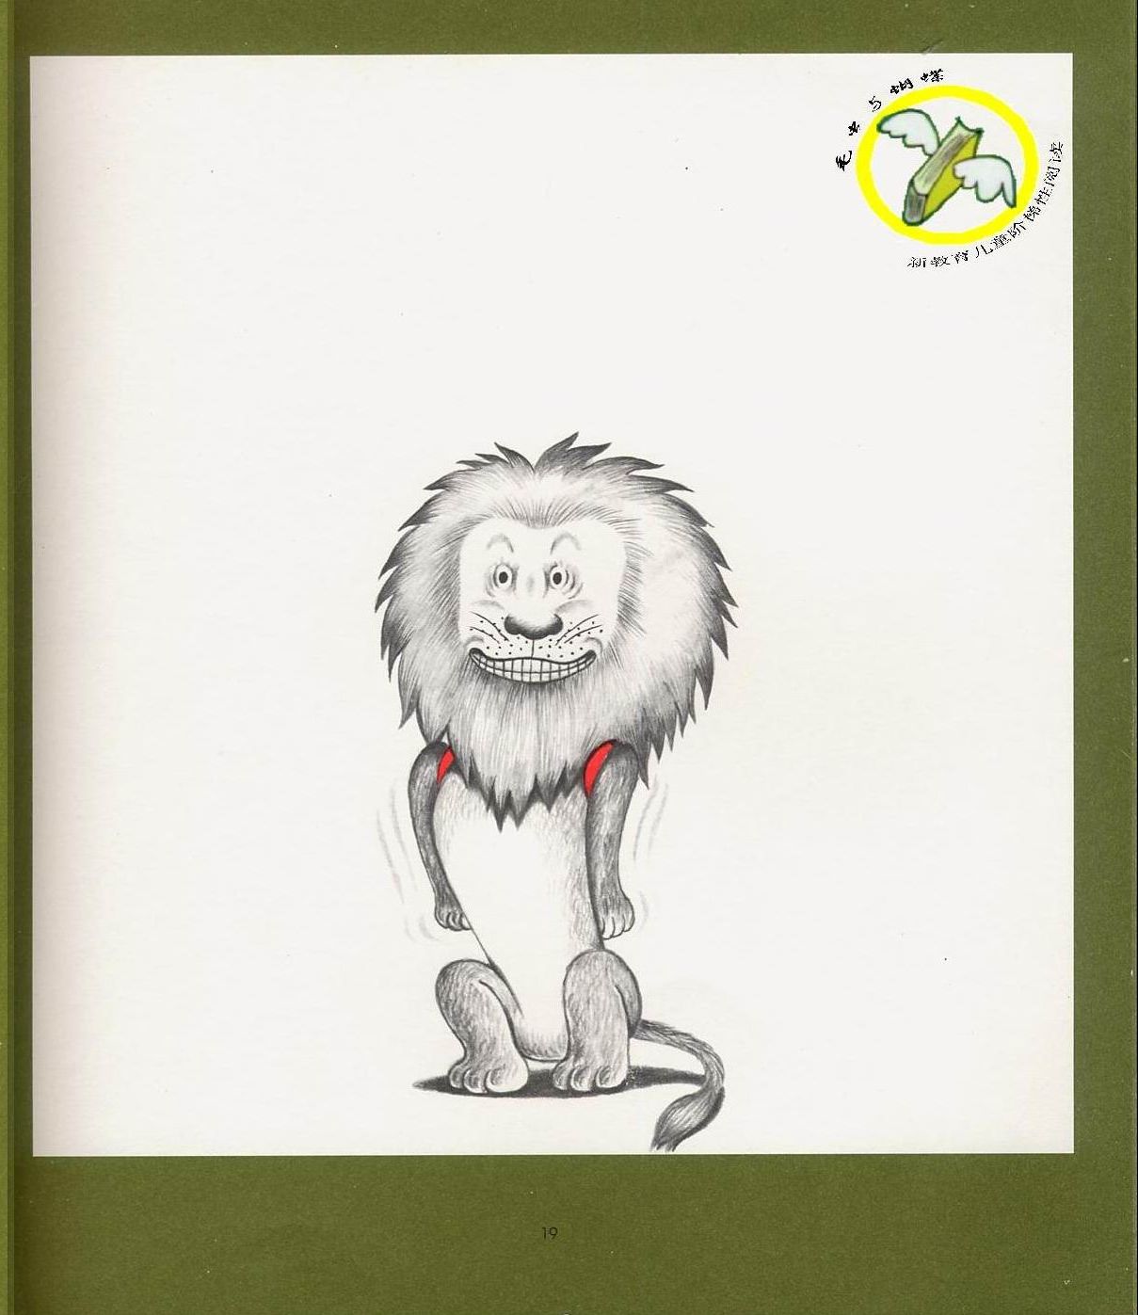
有点紧，
不过还挺好看吧？

Slide 11
小背心真漂亮。
让我穿穿好吗？
嗯。

Slide 12
有点紧，
不过还挺好看吧？

Slide 13
小背心真漂亮。让我穿穿好吗？
嗯。

Slide 14
有点紧，
不过还挺好看吧？

Slide 15
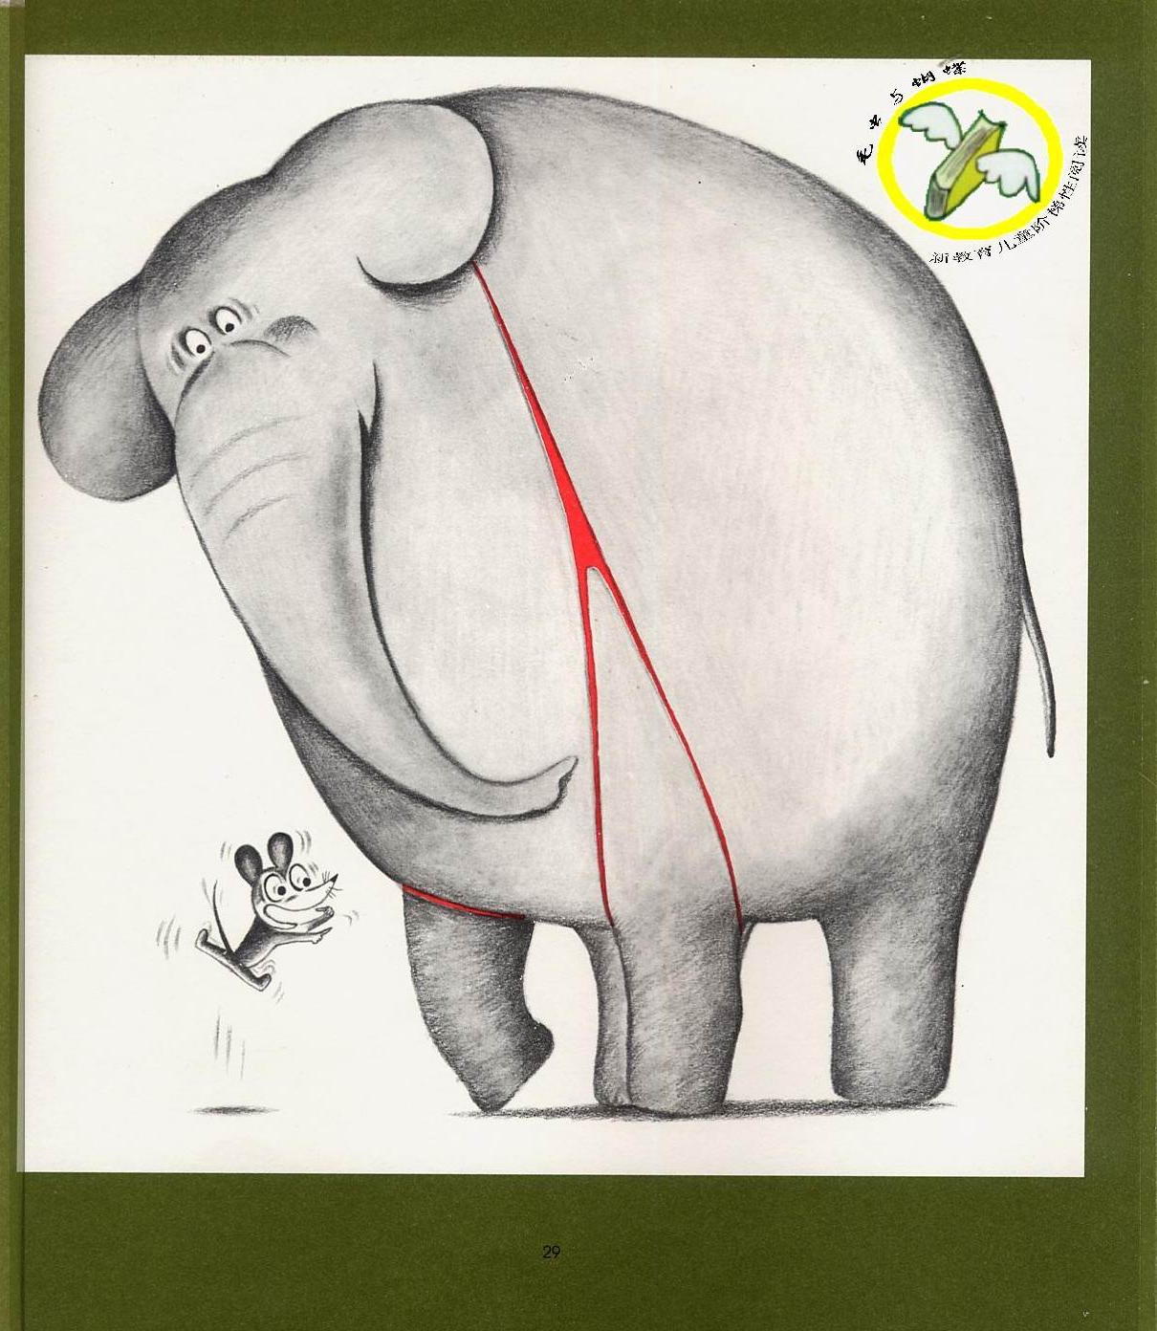
哎呀，我的小背心！

